Slide 1
Allgemeine Didaktik
und
Grundlagen der Vermittlung
Woche 9:
Interkulturelles Lernen
31.5.22

Slide 2
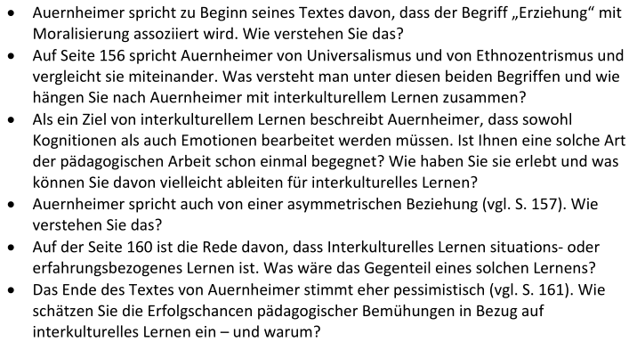
Abschnitt II,
Mitte Absatz 1
Abschnitt III,
Ende Absatz 6
Abschnitt III,
Anfang Absatz 8
Abschnitt III,
Mitte Absatz 3 +
Mitte Absatz 9
Abschnitt V,
Mitte Absatz 1
Abschnitt V,
Absatz 6

Slide 3
Themen
Abschnitt I – Einleitung
Herausforderungen
Abschnitt II – Diskurs
Begriffe
Verstärkung
Ungesteuert vs. gesteuert
Abschnitt III – Viele Ziele / Ursachen
Anerkennung (Religion, Sprache, …) und Gleichheit
Tiefenstrukturen: Selbstreflexion
Universalistisch und geschlossenes Weltbild
Ängste - Psychoanalyse
Erwartungen: Fremdbildern und Asymmetrien
Politische Aufklärung
Abschnitt IV – Stufenmodelle (nicht empirisch)
Lineare Progression vs. Spiralmodell
Lernwiderstände (Tiefenpsychologie)
Abschnitt V – Methoden und Inst. Rahmenbedingungen
Situationsbezogenes lernen (aufarbeiten, spiele, ...)
Metakommunikation vs. Kontakthypothese
Abbau von Vorurteile durch Kontakt
Selektionslogik: Heimliche Lehrplan des Rassismus
Grundschule: Sozialklima, Mehrsprachigkeit, usw.
Vertrauen: die Schwierigkeit, nicht Rassistisch zu sein

Slide 4
Naechste Woche: Interkulturelles lernen
Nachbereitung / Aufgabe
7. Eintrag im Portfolio
Vorbereitung / Lesen:
Evt. Fragen fuer die offene Sitzung

